Slide 1
上海证券交易所EDW升级扩容方案
Dec-2016

Slide 2
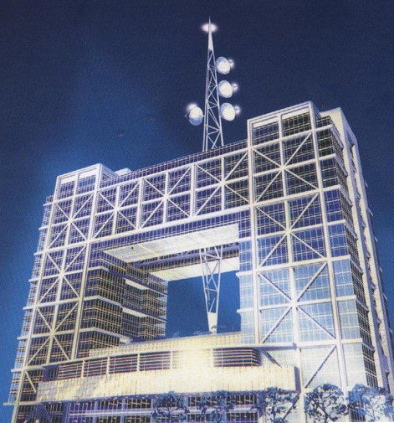
目录
现状与需求分析
升级平台方案建议
备份系统现状
2
© 2014 Teradata

Slide 3
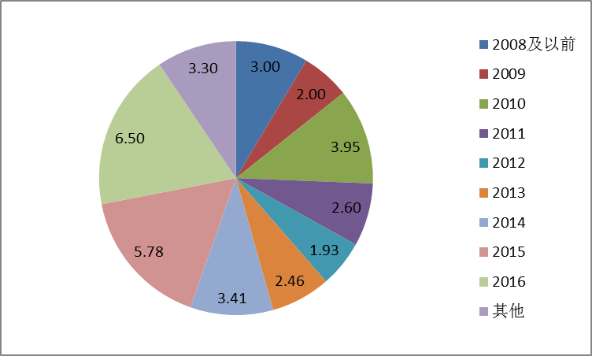
当前空间分布
截至2016-10-31，当前空间已使用34.93TB（占比60.6%），各年份用户数据占比详见上图

Slide 4
空间增长评估（保留全部历史数据）
以2000亿日均成交金额估算，2017年8月到达空间极限线
以3000亿日均成交金额估算，2017年5月到达空间极限线

Slide 5
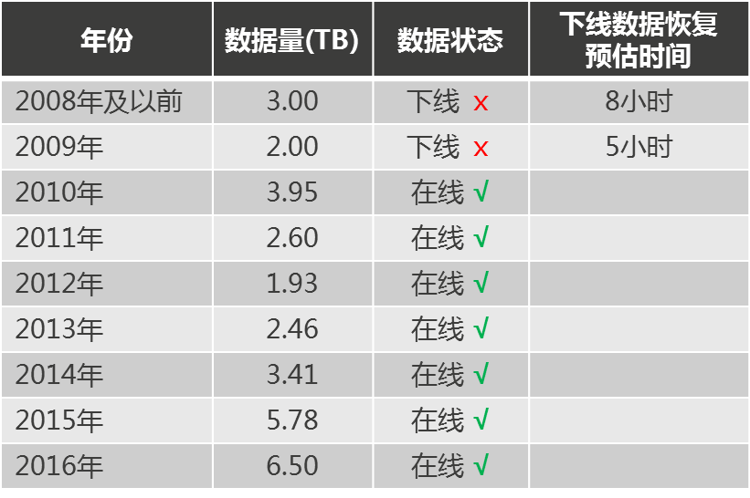
历史数据下线策略1（2000亿基准）
以2000亿日均成交金额估算，2018年02月到达空间极限线

Slide 6
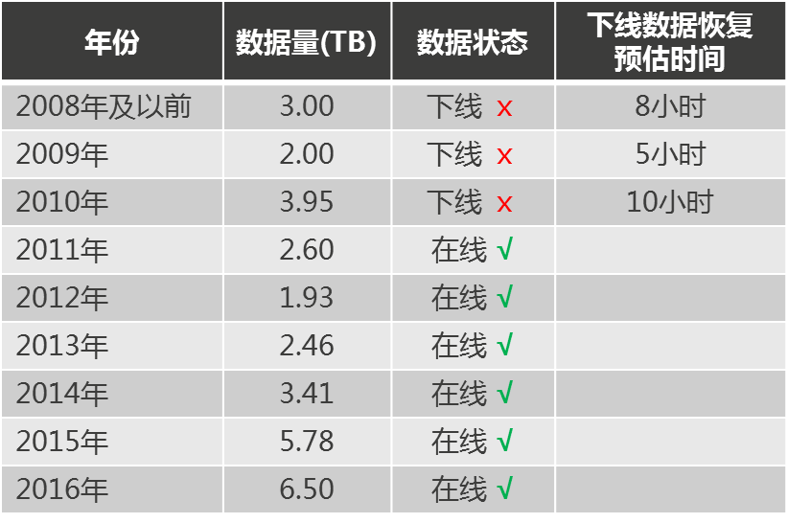
历史数据下线策略2（3000亿基准）
以3000亿日均成交金额估算，2017年12月到达空间极限线

Slide 7
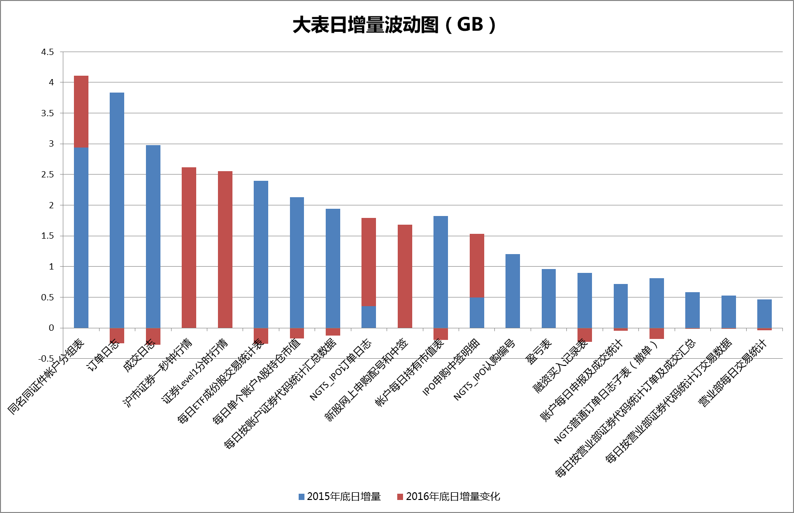
日增量上升分析
注：2016年底日增量为40GB，比2015年底上升60%，主要是以下20张大表数据量波动导致
日增量上升说明：
1. 新增三张大表 ，约7GB
2. IPO发行量增加导致三张大表数据量增加 ，约4GB
3. 其他表属于正常波动

Slide 8
关键流程完成时间（主从比较）
统计时点： 2016-11-08
序号 | 节点说明 | 主系统（WGQ） | 从系统 （LJZ） | 差异
1 | ★异常波动上传检查 | 15:26 | 15:26 | 0:00
2 | ★交易公开上传检查 | 16:20 | 18:20 | 2:00
3 | ★交易核心数据加载完成 | 16:10 | 18:42 | 2:32
4 | ★基本数据加载完成 | 17:44 | 19:02 | 1:18
5 | ★基本数据和基本汇总加载完成 | 17:44 | 19:07 | 1:23
6 | ★信息产品处理完成 | 18:29 | 19:58 | 1:29
7 | ★清算持仓加载完成 | 19:15 | 21:28 | 2:13
8 | ★备份启动完成 | 23:02 | 03:59 | 4:57
外高桥系统和陆家嘴系统性能差异较大

Slide 9
关键流程完成时间（去年同比）
序号 | 节点说明 | 2015年11月 （LJZ） | 2016年11月 （LJZ） | 差异
1 | ★异常波动上传检查 | 15:43 | 15:26 | -0:17
2 | ★交易公开上传检查 | 18:10 | 18:20 | 0:10
3 | ★交易核心数据加载完成 | 17:42 | 18:42 | 1:00
4 | ★基本数据加载完成 | 18:40 | 19:02 | 0:22
5 | ★基本数据和基本汇总加载完成 | 18:45 | 19:07 | 0:22
6 | ★信息产品处理完成 | 20:14 | 19:58 | -0:16
7 | ★清算持仓加载完成 | 21:00 | 21:28 | 0:28
8 | ★备份启动完成 | 02:45 | 03:59 | 1:14
订单表增加字段、关联时点信息导致交易核心加载完成延迟一个小时
陆家嘴系统与去年同期相比性能变化属于正常范围

Slide 10
陆家嘴系统硬件变更说明
项 目 | 扩容前 | 扩容后
节点型号 | 3*5555 | 3*5555+1*5555(HSN)
CPU | 24 Core (3*2*4) | 24 Core (3*2*4)
内存 | 96 GB （3*32） | 96 GB （3*32）
磁盘裸容量 | 108TB (3*120*300 GB) RAID1 | 144TB (3*160*300 GB) RAID1
操作系统 | Suse Linux 10 SP1 | Suse Linux 10 SP1
AMP个数 | 90 | 120
PE个数 | 6 | 6
数据库最大 可用空间 | 44288GB | 59046 GB
数据库版本 | 13.00.01.05 | 13.00.01.05
仅做了磁盘容量扩充，未对CPU、内存、数据库版本进行升级或扩充

Slide 11
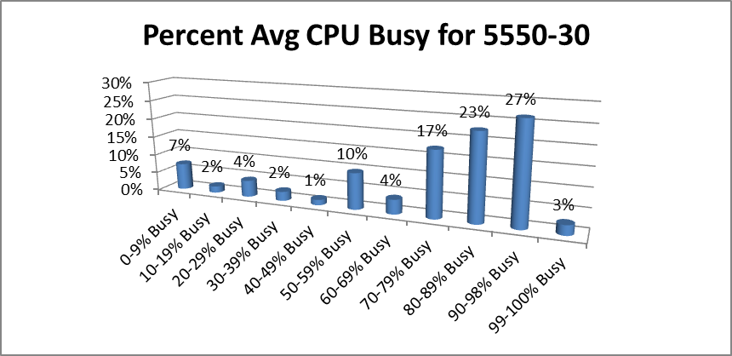
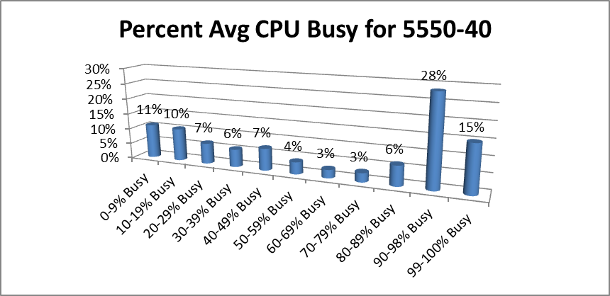
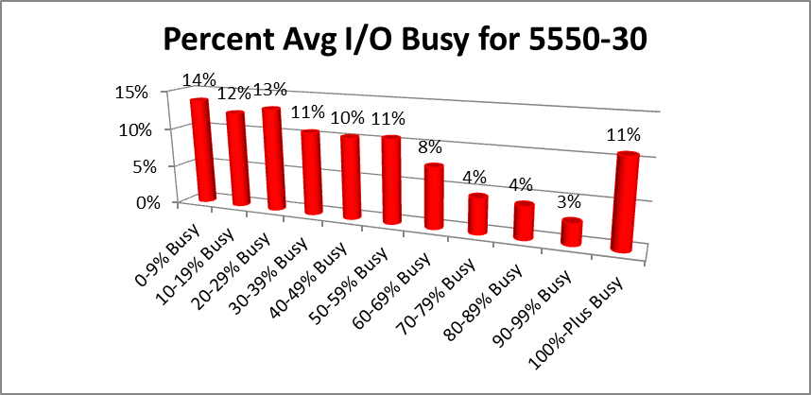
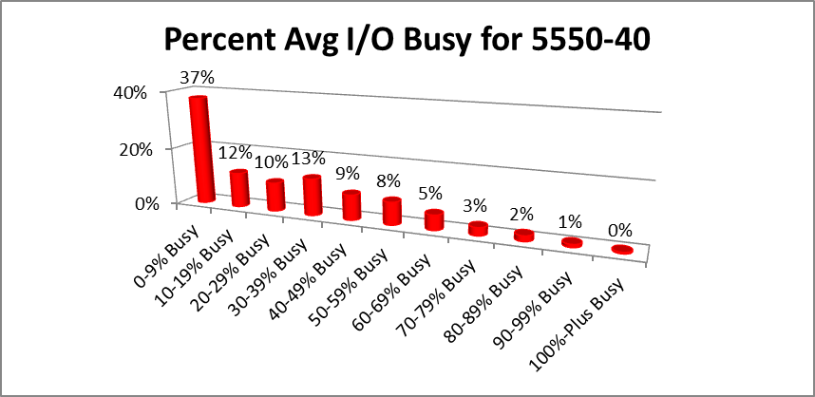
系统资源消耗对比（扩容前后）
统计时点： 2015年4月
统计时点： 2016年10月
90%-100%CPU Busy比例上升了13%，说明CPU资源越来越紧张
90%-100%I/O Busy比例下降了13%，说明I/O资源相对富余
2015年4月日均交易量8291亿，
2016年10月日均交易量1915亿
统计时点： 2015年4月
统计时点： 2016年10月

Slide 12
空间评估总结
项目 | 陆家嘴从系统
总空间 | 57.67TB
空间使用率（截至2016/10/31） | 60.6%
日增量（以日均交易量2000亿计） | 40GB
日增量（以日均交易量3000亿计） | 60GB
保留全部历史（以日均交易量2000亿计） | 可支撑至2017年8月
下线2009年前数据（以日均交易量2000亿计） | 可支撑至2018年2月
下线2010年前数据（以日均交易量3000亿计） | 可支撑至2017年12月

Slide 13
性能评估总结
1
陆家嘴系统性能和外高桥批量完成时间相差5个小时，两套系统从空间和性能两个方面差异巨大
2
陆家嘴系统和去年同比性能变化为正常范围，主要是由于新增应用和脚本逻辑复杂化导致
3
陆家嘴系统扩容后CPU处理能力不变、I/O处理能力上升，但由于负载资源消耗特征为CPU-Bound，导致批量处理性能没有改善，随着系统负载增加有进一步下降趋势

Slide 14
目录
现状与需求分析
升级平台方案建议
备份系统现状
14
© 2014 Teradata

Slide 15
升级平台方案建议
注：黄圈标志为升级改造部份

Slide 16
升级平台方案建议
主从一致方案
与现有外高桥主系统平台系列一致
节点数量和磁盘配置上细节有差异
延续高IO方案
将5555平台升级至6800C或IntelliFlex
归档在线访问方案
利用1800的大存储能力存放SSE所有数据
数据一次存放，多次在线查询
延续原平台规划的高IO处理能力

Slide 17
升级平台方案建议
方案 |  | 节点 | CPU | 裸空间 | 磁盘配置 | 用户空间
现状 |  | (3+1) 5555 | 32 Core (4*2*4) | 144T | 3*(160*300G) | 58T
主从一致方案 （三选一） | 配置一 | 6N2800 | 168 Core (6*2*14) | 144T | 6*(40*600G) | 87T
 | 配置二 | 6N2800 | 168 Core (6*2*14) | 288T | 6*(40*1200G) | 174T
 | 配置三 | 8N2800 | 224 Core (8*2*14) | 192T | 8*(40*600G) | 117T
延续高IO方案 （二选一） | 配置一 | (3+2) 6800C | 60 Core (5*2*6) | 302T | 3*(168*600G) | 88T
 | 配置二 | (5+1) IntelliFlex | 96 Core (6*2*8) | HDD:420T SSD:80T | HDD: 5*(70*1200G) SSD: 5*(10*1600G) | 82T
归档在线访问方案 | 配置一 | 2*1800E | 32 Core (2*2*8) | 504T | 2*(84*3T) | 249T

Slide 18
升级平台方案比较
方案 | CPU计算能力 | IO处理能力 | 用户空间容量 | 隔代兼容支持 | 总结
主从一致方案 |  |  |  |  | 2XXX系列单结点的单CPU核数较多，达14个，具有最强的计算能力，并支持数据压缩，弥补磁盘配置数量少的不足，是最具性价比的方案
延续高IO方案 |  |  |  |  | 延续原5XXX系列的高IO处理能力，对于跑批和高并发支持更强，采用IntelliFlex配置时，存储与节点完全分离，多代共存优势最强，但价格较高
归档在线访问方案 |  |  |  |  | 价格低廉，主要定位解决用户空间不足的问题，1XXX系列配置磁盘具有容量大（达3TB）转速较低（7200转）的特点，节点数量少，CPU总核数少，因而，难以胜任ETL跑批作业和多并发大数据量查询，只适合于历史归档在线查询访问（优于磁带操作）

Slide 19
升级平台方案建议说明
除方案三采用Raid 6外，所有其它方案建议均采用Raid 1作为磁盘配置
方案二配置二（5+1）IntelliFlex要求数据库版本最低为15.10，操作系统对应为SuSE Linux Enterprise 11 SP3，其余四个方案均使用Teradata 15.0+ SuSE Linux Enterprise 11 SP1组合
采用方案二配置二需升级当前陆家嘴备份软件NetVault至9.2，以支持Teradata 15.10数据库，现有备份硬件可保持不变
方案三仅可以提供基础的TD数据库查询服务，且配置较低，承担大IO作业时性能较低（如大数据量查询和ETL跑批），难以满足有时间窗口的作业请求

Slide 20
目录
现状与需求分析
升级平台方案建议
备份系统现状
20
© 2014 Teradata

Slide 21

SSE (主系统) 6n2800 NetVault 8.6.3
LAN
Master Server
Customer provided
PROD A
Customer provided
BAR Servers
6n * 2800
6 Nodes
Tape Drive
备份系统
设备 | SL500 2*LTO3 + 3*LTO5
槽位配置 | 50+88
Tape Drive

Slide 22
SSE (从系统) 3+1n5555 NetVault 8.6.3
LAN
Master Server
Customer provided
BAR Servers
Customer provided
PROD B
3+1n * 5555
4 Nodes
Tape Drive
备份系统
设备 | SL500 3*LTO3 + 3*LTO5
槽位配置 | 50+93
Tape Drive

Slide 23
谢谢！

